Slide 1


Реализация программы переселения граждан г. Саратова из аварийного жилищного фонда

Slide 2
Строительство многоквартирного жилого дома № 1, расположенного по адресу: г. Саратов, Заводской район, 5-й Динамовский проезд, №2, №4

Slide 3

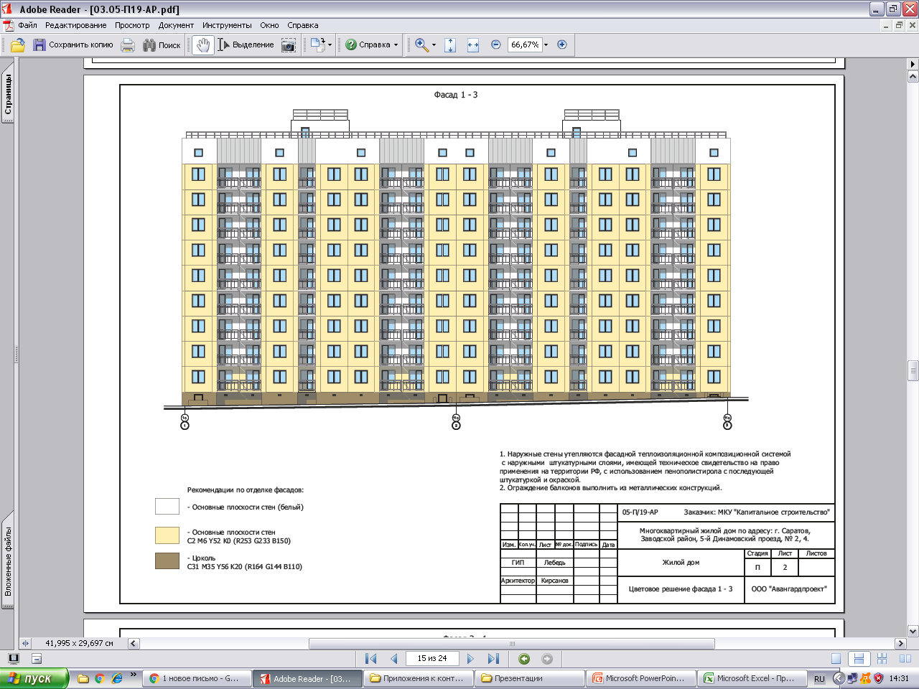
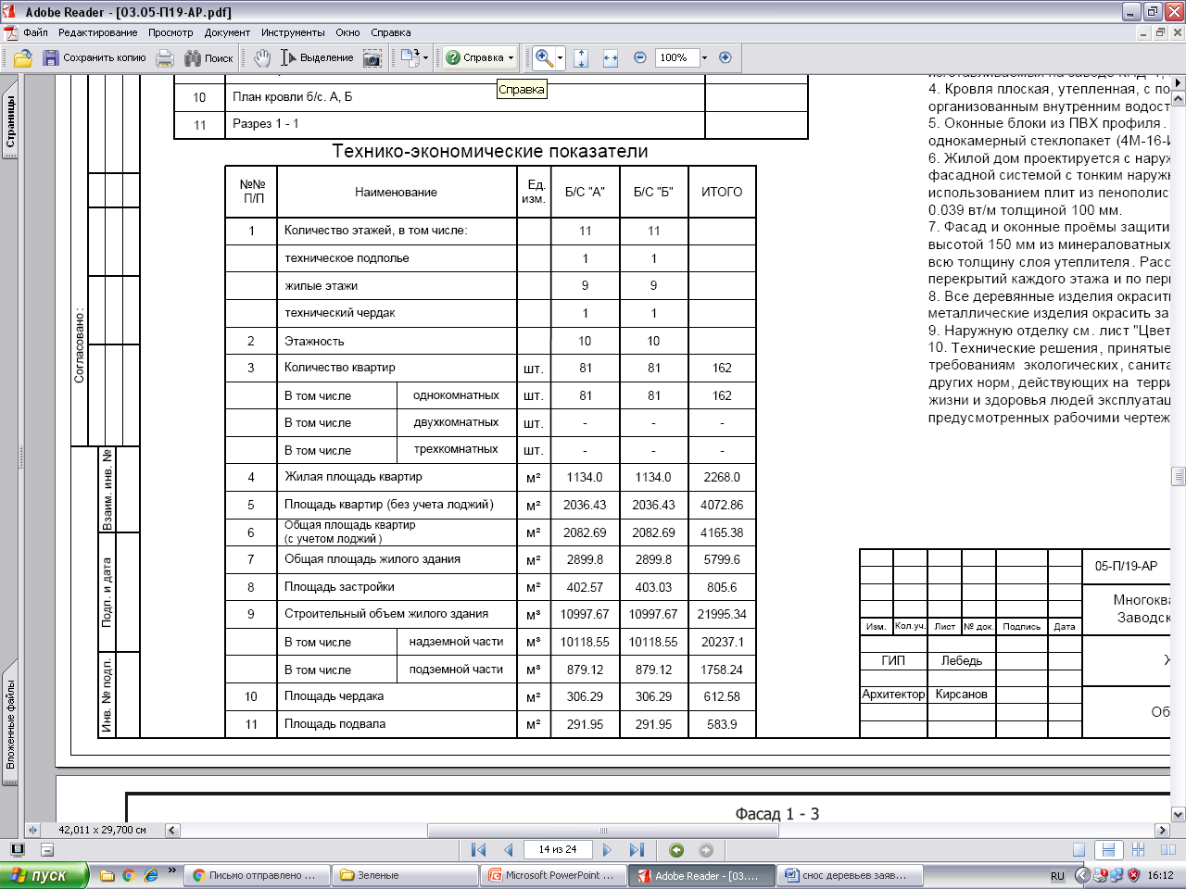
НАЦИОНАЛЬНЫЙ ПРОЕКТ
ЖИЛЬЕ И ГОРОДСКАЯ СРЕДА
В рамках реализации ведомственной целевой программы
«Переселение граждан города Саратова из аварийного жилищного фонда в 2019-2025 годах»
строительство данного объекта позволит переселить 306 граждан из 162 аварийных помещений

Slide 4
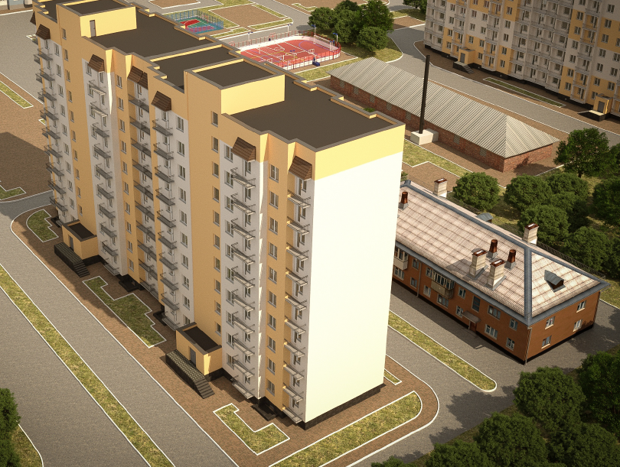
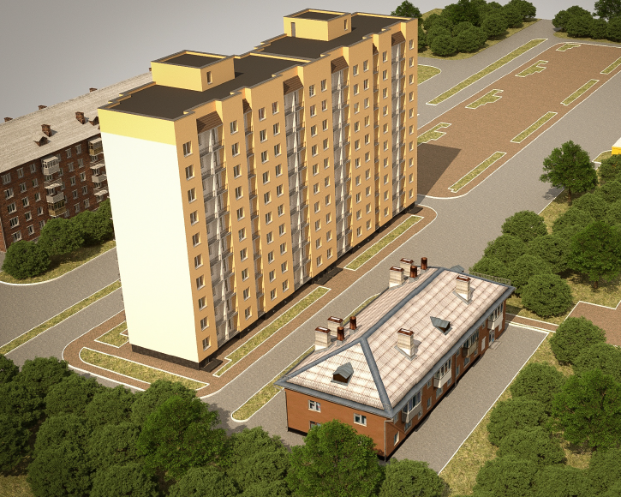
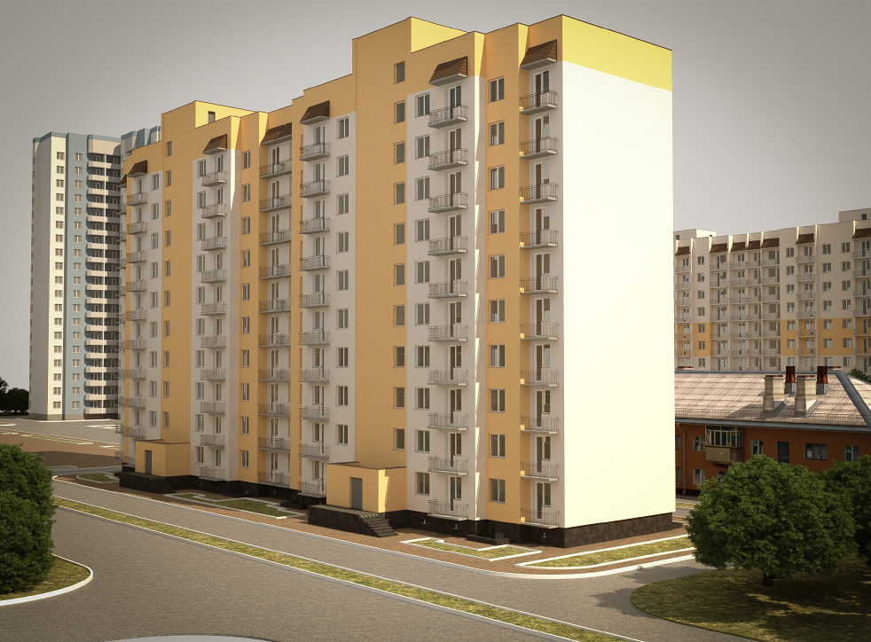
НАЦИОНАЛЬНЫЙ ПРОЕКТ
ЖИЛЬЕ И ГОРОДСКАЯ СРЕДА
В рамках реализации ведомственной целевой программы
«Переселение граждан города Саратова из аварийного жилищного фонда в 2019-2025 годах»
строительство данного объекта позволит переселить 306 граждан из 162 аварийных помещений

Slide 5
Мероприятия дорожной карты по строительству объекта : Многоквартирный жилой дом, расположенный по адресу: г. Саратов, Заводской район, 5-й Динамовский проезд, №2, №4 осуществляются с графиком производства работ по контракту
№п.п. | Наименование работ | 2019-2020
 |  | декабрь |  |  |  | январь |  |  |  | февраль |  |  |  | март |  |  |  | апрель |  |  |  | май |  |  |  | июнь |  |  |  | июль |  |  |  | август |  |  |  | сентябрь
 | Жилой дом №2, №4
 | Подготовительные работы |  |  |  |  | 13
 | Разбивка осей здания |  |  |  |  | 13 | 16
 | Земляные работы |  |  |  |  |  |  |  | 31
 | Пробная забивка свай |  |  |  |  |  |  |  | 31 | 7
 | Наблюдение за пробной забивкой свай |  |  |  |  |  |  |  | 31 | 7
 | Погружение свайного поля |  |  |  |  |  |  |  |  | 7 |  |  | 29
 | Стены подвала |  |  |  |  |  |  |  |  |  |  |  | 29
 | Входы |  |  |  |  |  |  |  |  |  |  |  | 29 | 7
 | Гидроизоляция |  |  |  |  |  |  |  |  |  |  |  |  | 7
 | Монтаж наружных стен цоколя |  |  |  |  |  |  |  |  |  |  |  |  |  |  | 21
 | Монтаж внутренние стены цоколя |  |  |  |  |  |  |  |  |  |  |  |  |  |  | 21
 | Монтаж плит перекрытий техподполья |  |  |  |  |  |  |  |  |  |  |  |  |  |  | 21
 | Монтаж наружных стеновых панелей |  |  |  |  |  |  |  |  |  |  |  |  |  |  |  |  |  |  |  |  |  |  |  |  |  | 20
 | Монтаж внутренних стеновых панелей |  |  |  |  |  |  |  |  |  |  |  |  |  |  |  |  |  |  |  |  |  |  |  |  |  | 20
 | Монтаж плит перекрытий |  |  |  |  |  |  |  |  |  |  |  |  |  |  |  |  |  |  |  |  |  |  |  |  |  | 20
 | Монтаж плит покрытия |  |  |  |  |  |  |  |  |  |  |  |  |  |  |  |  |  |  |  |  |  |  |  |  |  |  | 27
 | Монтаж дверей |  |  |  |  |  |  |  |  |  |  |  |  |  |  |  |  |  |  |  |  |  |  |  |  |  |  |  | 30
 | Монтаж оконных заполнений |  |  |  |  |  |  |  |  |  |  |  |  |  |  |  |  |  |  |  |  |  |  |  |  |  |  |  |  |  |  | 24
 | Кирпичная кладка технического этажа и парапета |  |  |  |  |  |  |  |  |  |  |  |  |  |  |  |  |  |  |  |  |  |  |  |  |  |  |  |  |  | 18
 | Устройство пола технического этажа |  |  |  |  |  |  |  |  |  |  |  |  |  |  |  |  |  |  |  |  |  |  |  |  |  |  |  |  |  |  | 24
 | Устройство кровли |  |  |  |  |  |  |  |  |  |  |  |  |  |  |  |  |  |  |  |  |  |  |  |  |  |  |  |  |  |  |  |  | 8
 | Наружная отделка фасада |  |  |  |  |  |  |  |  |  |  |  |  |  |  |  |  |  |  |  |  |  |  |  |  |  |  |  |  |  |  |  |  |  |  |  |  | 5
 | Внутренние отделочные работы |  |  |  |  |  |  |  |  |  |  |  |  |  |  |  |  |  |  |  |  |  |  |  |  |  |  |  |  |  |  |  |  |  |  |  |  |  | 12
 | Холодное водоснабжение внутреннее |  |  |  |  |  |  |  |  |  |  |  |  |  |  |  |  |  |  |  |  |  |  |  |  |  |  |  |  |  |  |  |  |  |  |  | 31
 | Горячее водоснабжение внутреннее |  |  |  |  |  |  |  |  |  |  |  |  |  |  |  |  |  |  |  |  |  |  |  |  |  |  |  |  |  |  |  |  |  |  |  | 31
 | Канализация |  |  |  |  |  |  |  |  |  |  |  |  |  |  |  |  |  |  |  |  |  |  |  |  |  |  |  |  |  |  |  |  |  |  |  |  | 5
 | Ливневая канализация |  |  |  |  |  |  |  |  |  |  |  |  |  |  |  |  |  |  |  |  |  |  |  |  |  |  |  |  | 6
 | Монтаж системы отопления |  |  |  |  |  |  |  |  |  |  |  |  |  |  |  |  |  |  |  |  |  |  |  |  |  |  |  |  |  |  |  |  |  |  |  |  |  |  | 25
 | Монтаж лифта |  |  |  |  |  |  |  |  |  |  |  |  |  |  |  |  |  |  |  |  |  |  |  |  |  |  |  |  |  |  |  |  |  |  |  | 31
 | Монтаж охранно - пожарной сигнализации, сети связи |  |  |  |  |  |  |  |  |  |  |  |  |  |  |  |  |  |  |  |  |  |  |  |  |  |  |  |  |  |  |  |  |  |  |  |  | 5
 | Внутренее электроосвещение |  |  |  |  |  |  |  |  |  |  |  |  |  |  |  |  |  |  |  |  |  |  |  |  |  |  |  |  |  |  |  |  |  |  |  |  |  | 12
 | Благоустройство, озеленение, монтаж малых архитектурных форм |  |  |  |  |  |  |  |  |  |  |  |  |  |  |  |  |  |  |  |  |  |  |  |  |  |  |  |  |  |  |  |  |  |  |  |  |  |  | 25

Slide 6
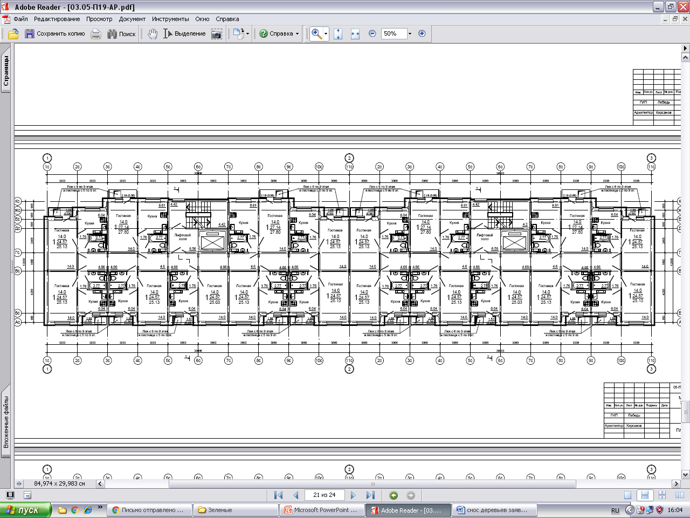
Многоквартирный жилой дом по адресу :г Саратов , Заводской район, 5-й Динамовский проезд №2, №4
б/с А

Slide 7
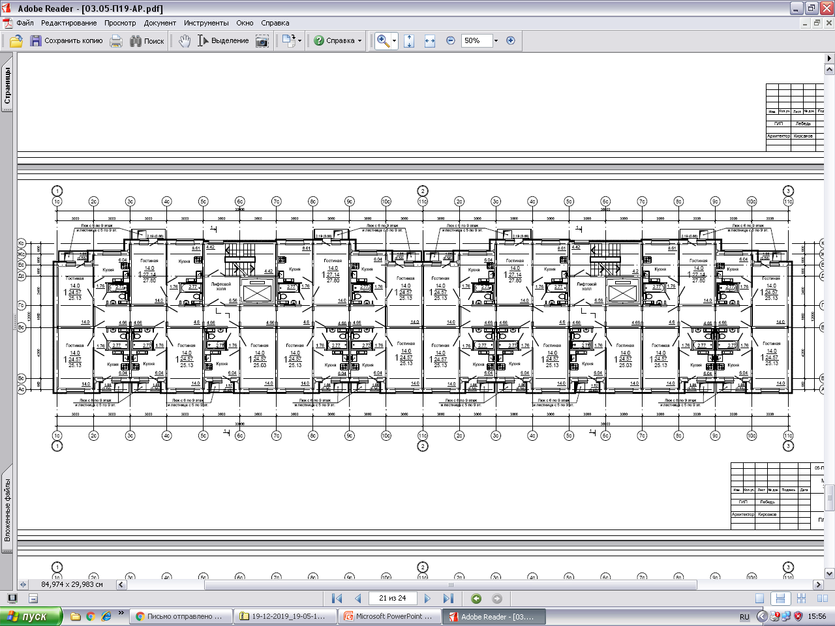
Многоквартирный жилой дом по адресу :г Саратов , Заводской район, 5-й Динамовский проезд №2, №4
б/с Б

Slide 8
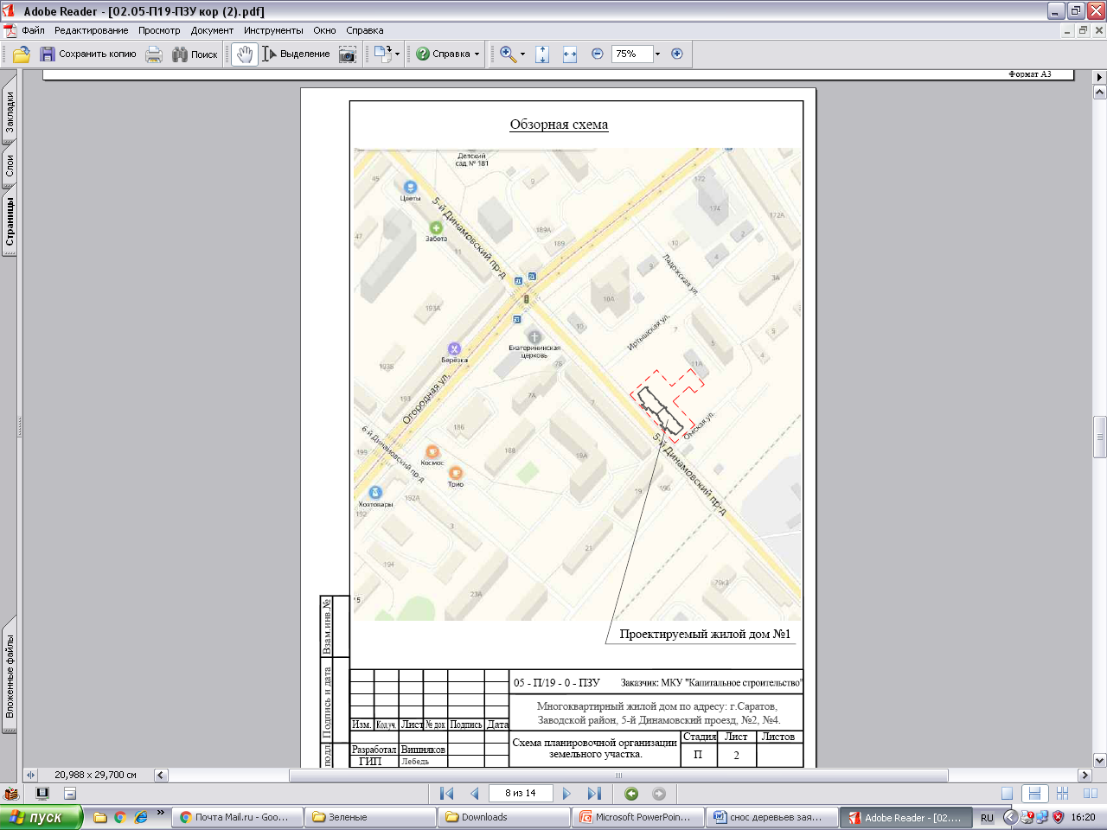
Многоквартирный жилой дом по адресу :г Саратов , Заводской район, 5-й Динамовский проезд №2, №4
Схема расположения объекта
Строящийся жилой дом

Slide 9
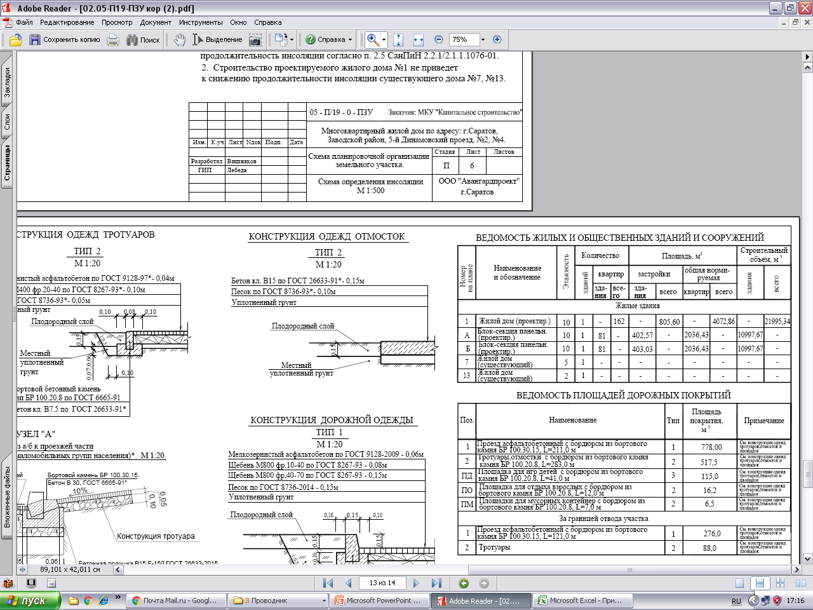
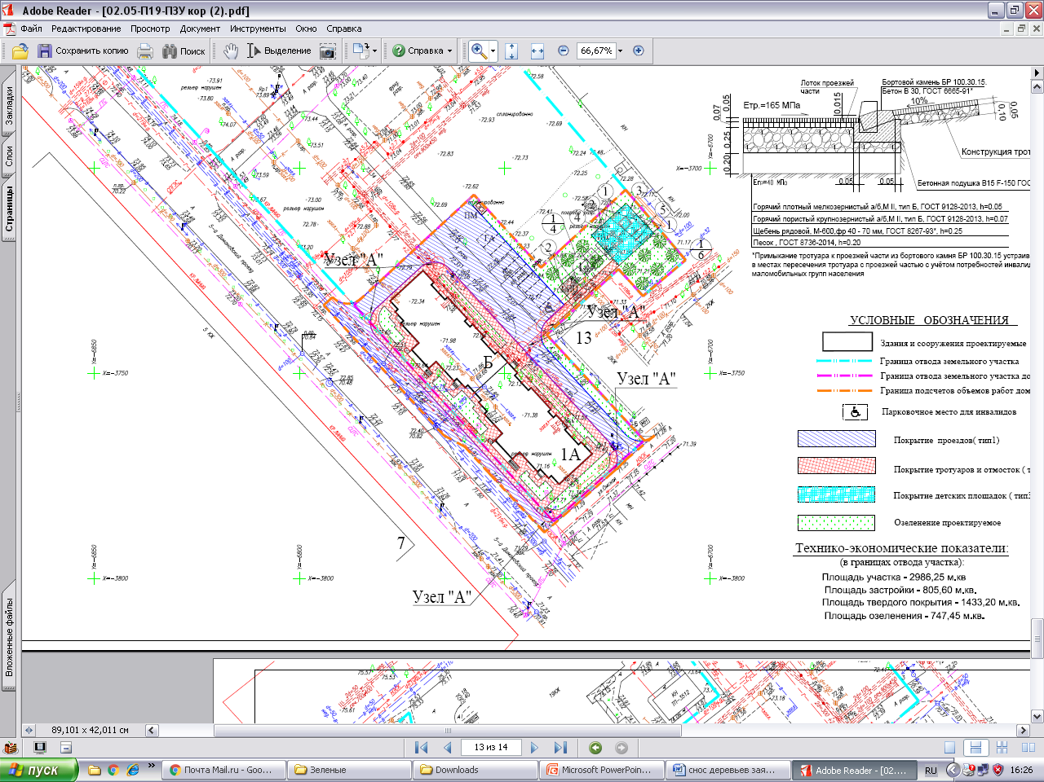
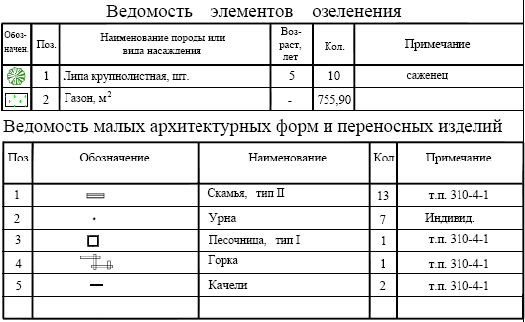
Многоквартирный жилой дом по адресу :г Саратов , Заводской район, 5-й Динамовский проезд №2, №4
План благоустройства

Slide 10
Многоквартирный жилой дом по адресу :г Саратов , Заводской район, 5-й Динамовский проезд №2, №4
После завершения строительства в новые жилые помещения смогут переехать 306 граждан из 162 аварийных помещений, расположенных по адресам:
- 1-й пр. Энергетиков, д. 8,
- ул. Кленовая, д 13а,
- ул. им. Азина В.М., д. 25,
- Ново-Астраханское шоссе, д. 1 (лит. К),
- ул. Кленовая, д. 9,
- ул. Кленовая, д. 11,
- ул. Барнаульская, д. 14,
- ул. Барнаульская, д. 10,
- ул. Барнаульская, д. 12,
- Брянский пр., д. 6,
- ул. им. Азина В.М., д. 37 лит. А1,
- 1-й Телеграфный проезд, д. 10,
- ул. Международная, д. 8 лит. А,
- ул. Лунная, д. 18,
- ул. Аткарская, д. 33 лит. А,
- ул. Валовая, д. 94 (лит. А),
- ул. им. Зарубина В.С., д. 7 (лит. Б),
- ул. Московская, д. 21 лит. А
- ул. Рабочая, д. 2 литер А,Б,В,
- ул. им. Дзержинского Ф.Э., д. 2, литер Б,
- ул. Рабочая, д. 89 литер Б.

Slide 11
Строительство многоквартирных жилых домов № 2, №3, расположенных по адресу: г. Саратов, Заводской район, 5-й Динамовский проезд, №2, №4

Slide 12
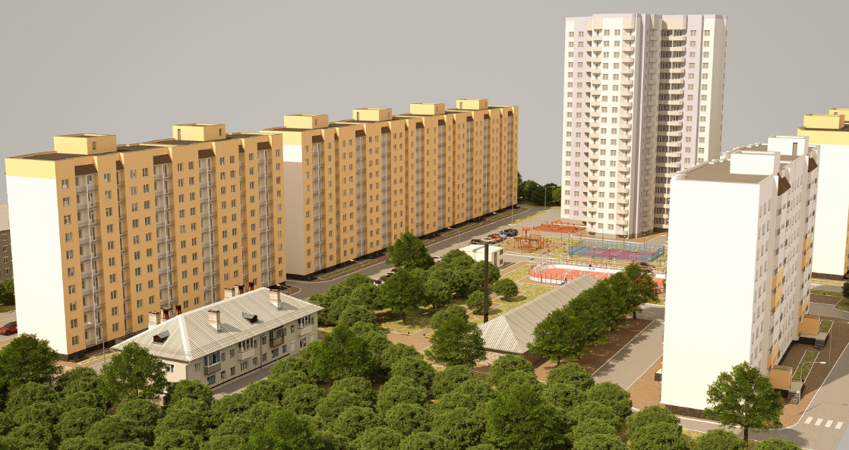
Дом №1
НАЦИОНАЛЬНЫЙ ПРОЕКТ
ЖИЛЬЕ И ГОРОДСКАЯ СРЕДА
Дом №2
Дом №3

Slide 13
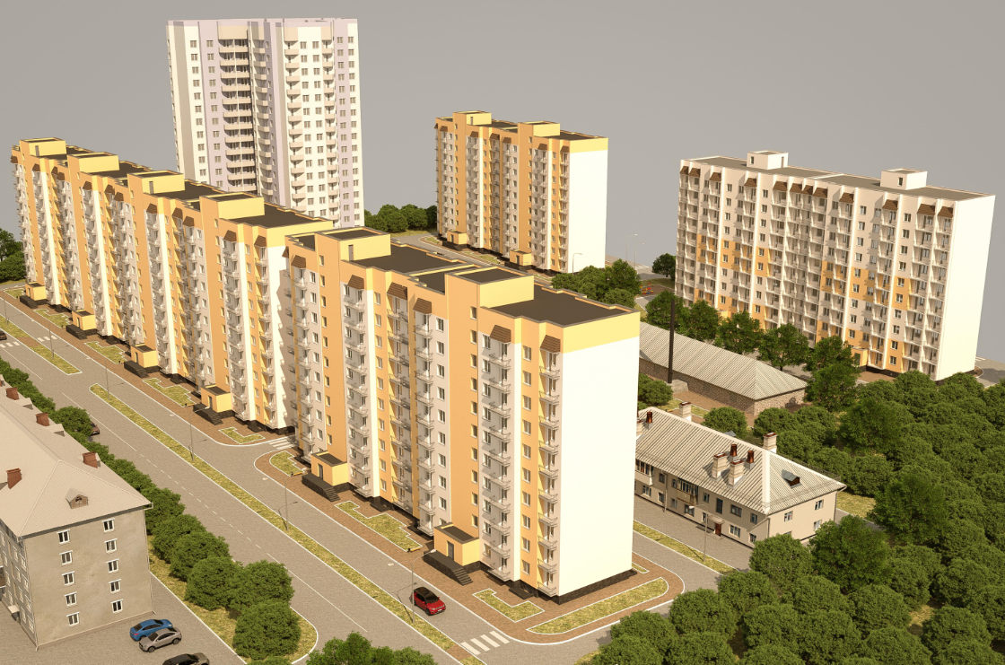
Дом №1
Дом №2
Дом №3

Slide 14
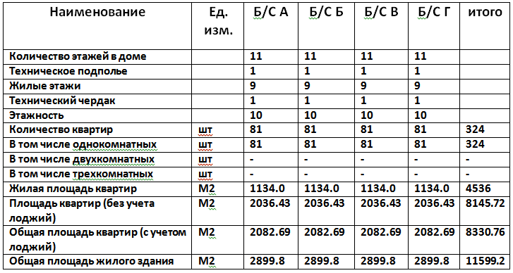
НАЦИОНАЛЬНЫЙ ПРОЕКТ
ЖИЛЬЕ И ГОРОДСКАЯ СРЕДА
Технико-экономические показатели: «Многоквартирный жилой дом по адресу :г Саратов , Заводской район, 5-й Динамовский проезд №2, № 4»
Дом № 2

Slide 15
НАЦИОНАЛЬНЫЙ ПРОЕКТ
ЖИЛЬЕ И ГОРОДСКАЯ СРЕДА
Технико-экономические показатели: «Многоквартирный жилой дом по адресу :г Саратов , Заводской район, 5-й Динамовский проезд №2, № 4»
Дом № 3

Slide 16
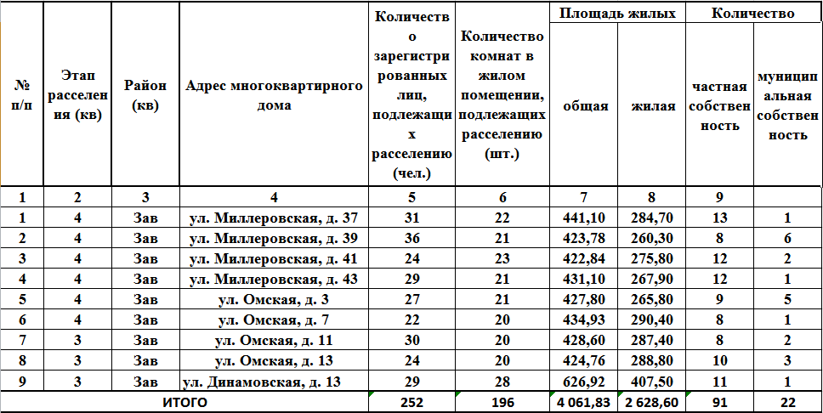
Ориентировочный перечень аварийных домов, планируемых к расселению в строящиеся дома по 5-му Динамовскому проезду

Slide 17
Строительство
«Жилые дома по ул. Огородная, 187 в Заводском районе г. Саратова», расположенные по адресу:
- г. Саратов, Заводской район, ул. Огородная, 187, ж.д. № 1 ;
- г. Саратов, Заводской район, 3-й Артезианский проезд, 8, ж.д. № 2

Slide 18
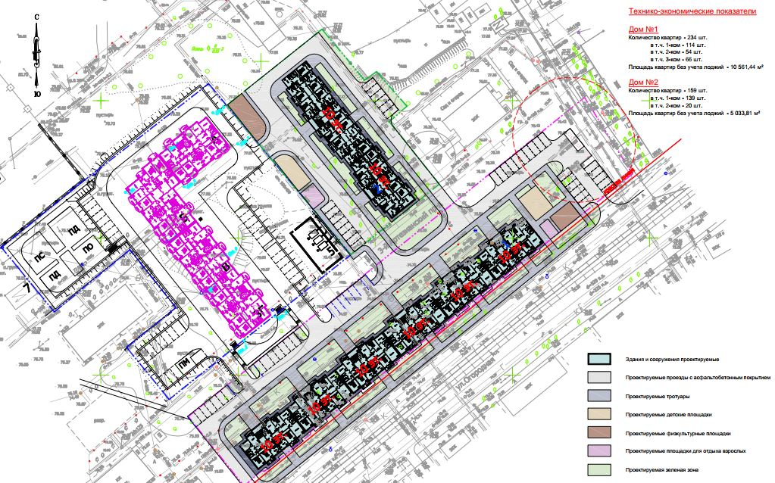
«Жилые дома по ул. Огородная, 187 в Заводском районе г. Саратова», расположенные по адресу:
- г. Саратов, Заводской район, ул. Огородная, 187, ж.д. № 1 ;
- г. Саратов, Заводской район, 3-й Артезианский проезд, 8, ж.д. № 2
Ж.д. № 2
Ж.д. № 1

